Slide 1
Ótica
4300160
1º semestre 2023 - Aula 5

Slide 2
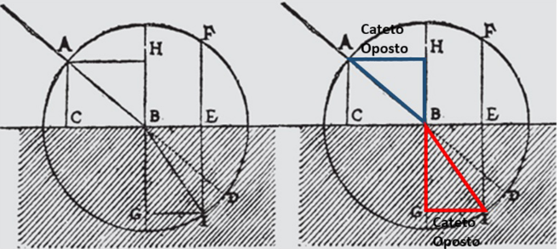
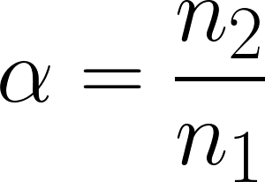
Retomando…

Slide 3
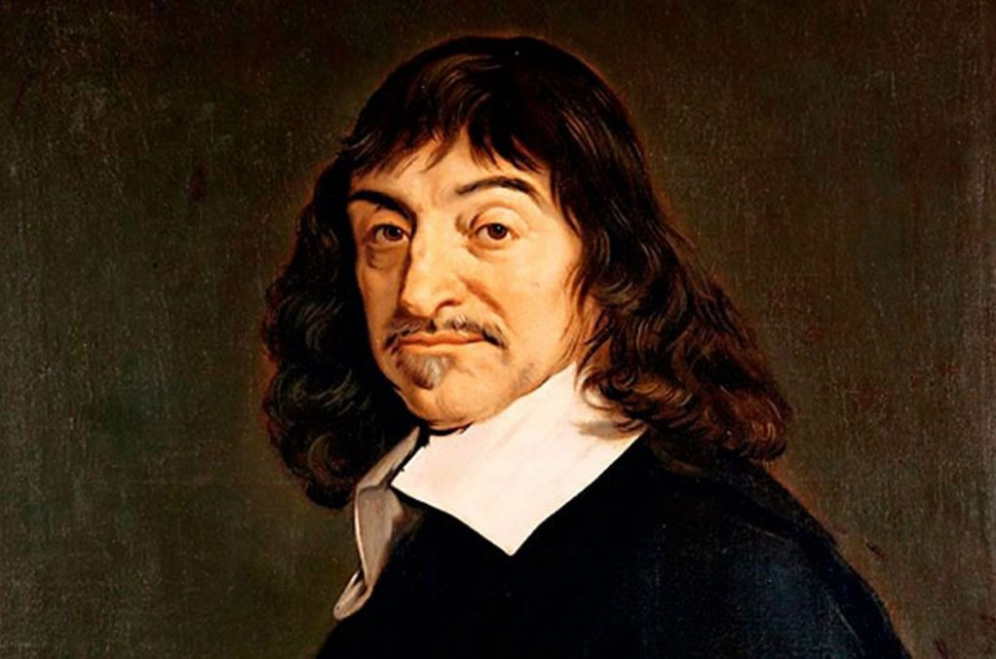
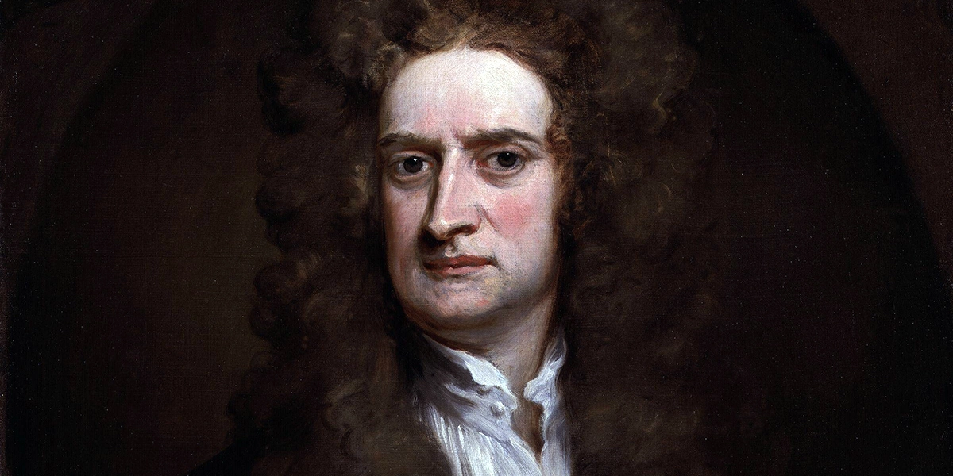
Em síntese:
Descartes
Luz análoga a uma bola
Luz mais veloz em meio “mais densos” (mais refringentes)
Newton
Luz como partícula sujeita a forças centrais
Luz mais veloz em meio “mais densos” (mais refringentes)

Slide 4
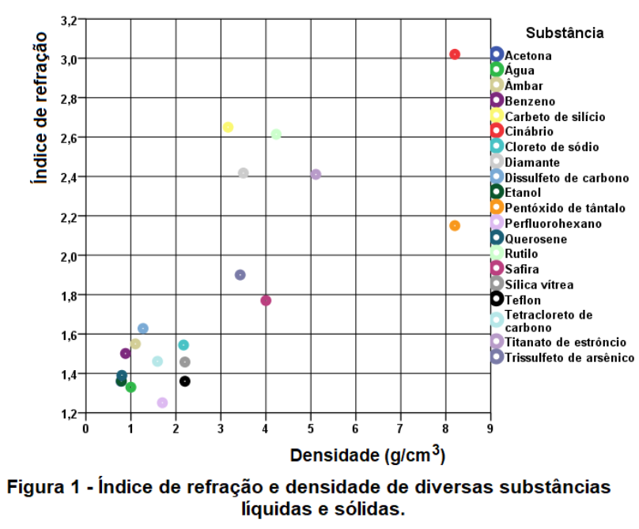
Mais denso implica em mais refringente?
Não!
https://cref.if.ufrgs.br/?contact-pergunta=optica-indice-de-refracao-e-a-densidade-do-material

Slide 5
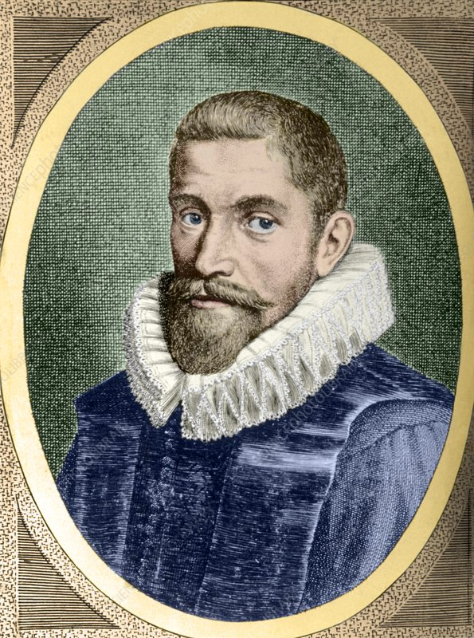
Abordagem teórica para a refração
Abordagem empírica para a refração
Willebrord Snell (1580 - 1626)

Slide 6
Por que a luz faz esse caminho?

Slide 7
Por que a luz não vai em linha reta?

Slide 8
Esse seria um caminho possível?

Slide 9
Esse seria um caminho possível?

Slide 10
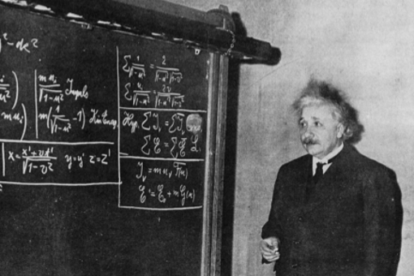
Antes de responder…
FLASHBACK DA AULA 1
Criação de conceitos gerais e relações entre eles
Conceitos, hipóteses, princípios teóricos
Conhecimento abstrato e indireto sobre o mundo
Estabelece relações entre conceitos e fenômenos
Vinculação indireta entre teoria e realidade
Representações matemáticas
Imaginação, inventividade, criatividade

Slide 11
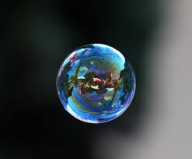
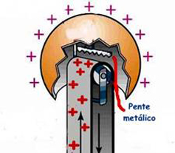
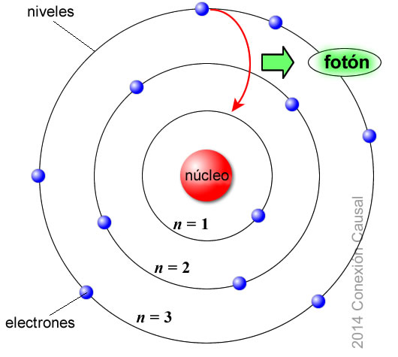
Princípio econômicos

Slide 12
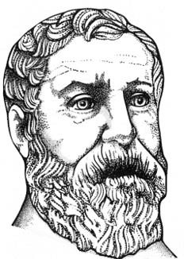
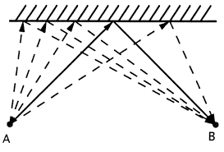
Princípio econômicos na ótica: o caso da reflexão
A luz percorre sempre o caminho mais curto
Heron de Alexandria (10 D.C. - 80 D.C.)

Slide 13
Voltando à questão: por que a luz faz esse caminho?
Há alguma economia?

Slide 14
É válido o princípio do menor caminho para a refração da luz?

Slide 15
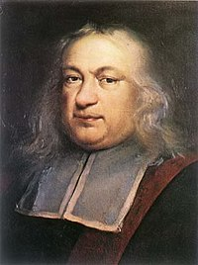
Pierre de Fermat (1601-1665)
"A trajetória percorrida pela luz ao se propagar de um ponto a outro é tal que o tempo gasto em percorrê-la é um mínimo."

Slide 16
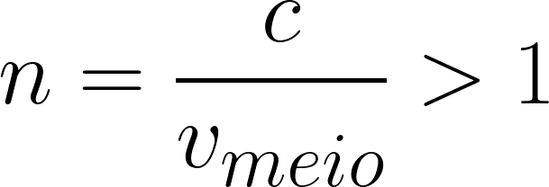
Articulando elementos teóricos
Princípio de Fermat
Hipótese: velocidade da luz é menor em meios “mais densos” (mais refringentes)
Implausibilidade da hipótese de Descartes (luz mais rápida em meios mais resistivos)

Slide 17
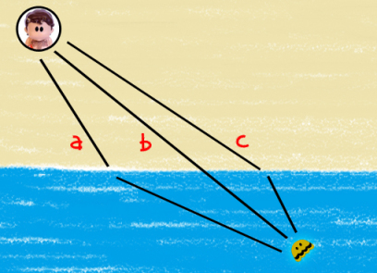
Princípio de Fermat ou Princípio do Tempo Mínimo: a analogia do salva-vidas

Slide 18
Formalizando o Princípio de Fermat
L₁
L₂
t = L₁/v₁ + L₂/v₂

Slide 19
Para demonstrar o princípio de Fermat, precisamos encontrar o menor valor para a seguinte equação:
t = L₁/v₁ + L₂/v₂

Slide 20
Esquematizando o Problema
d
L₁
a
X
b
L₂

Slide 21
Deixando em torno de uma variável (X)
d
d
L₁
L₁
a
a
X
X
b
b
L₂
L₂

Slide 22
Deixando em torno de uma variável (X)
d
d
L₁
L₁
a
a
X
X
b
b
L₂
L₂

Slide 23
Procedimento de Solução
Tendo estabelecido que a variável do problema é a distância x, precisamos escrever a função t(x)
Ao escrever a função, precisamos achar seu valor mínimo (o menor tempo). Para isso precisaremos derivar a função e igualar a zero.

Slide 24
Por que a luz faz esse caminho?
d
Θ₁
a
x
b
Θ₂

Slide 25
Atividade 5
À época de Descartes e Fermat, não havia modos de se medir a velocidade da luz em laboratório, tampouco saber se a luz se propaga mais ou menos rapidamente dentro de meios transparentes, como a água. Entretanto, ambos fizeram suposições sobre a velocidade da luz nos meios mais refringentes que o ar para obterem de forma teórica a Lei de Snell-Descartes. De certa forma, eles foram além da mera descrição matemática do fenômeno (no caso, o estabelecimento da correta proporcionalidade entre os senos dos ângulos envolvidos, n = sen i/sen r).
Se reúnam em grupos de até quatro pessoas, discutam e respondam a seguinte questão: vocês acham legítimo que a física teórica use noções ou suposições que não podem ser testadas empiricamente? Em que casos vocês acham justificável a física teórica extrapolar as observações?
Formato: texto, mínimo 10 linhas
Entrega em sala

